Slide 1

Json Web Token
(JWT)
Dėstytojas
Vilmantas Neviera
Data

Slide 2
Šiandien išmoksite
Json Web Token (JWT)
Kas yra JWT?
01

Slide 3
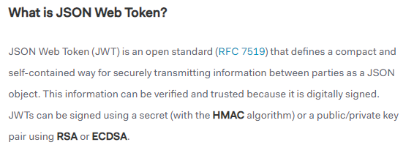
Kas yra JWT?
Json Web Token (JWT)
Techninis apibrėžimas:

Slide 4
Kas yra JWT?
Json Web Token (JWT)
Šnekant paprastai, JWT yra trijų dalių string’as laikantis informaciją apie klientą, pagal kurią serveris sprendžia kokį funkcionalumą klientas gali naudoti ir kurio negali.
Pvz.: Paprastas User tipo vartotojas svetainėje gali žiūrėti nuotraukas, o Admin tipo vartotojas gali jas redaguoti, ištrinti, pridėti naujų.

Slide 5
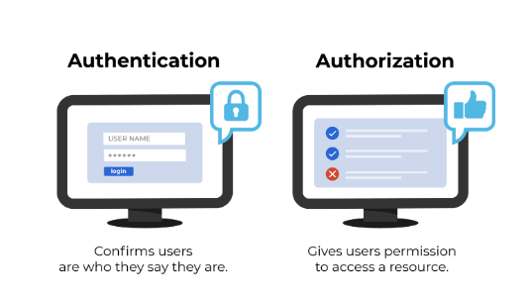
Terminologija
Json Web Token (JWT)
Authentication - Įsitikinimas, kad vartotojas yra tai, kuom sako esantys.
Authorization - suteikimas teisių priklausančių nuo vartotojo tipo( dažniausiai paskesnis veiksmas po authentication’o).

Slide 6
Terminologija
Json Web Token (JWT)
 | Authentication | Authorization
Ką daro? | Verifikuoja credentials | Suteikia/atima teises
Kaip tai veikia? | Slaptažodžiai, biometrikos, one-time pins ar kiti apps’ai | Sistemų konfiguracijos
Ar tai matoma klientui? | Taip | Ne
Ar tai kontoroliuojama kliento? | Iš dalies | Ne

Slide 7
Jwt struktūra
Json Web Token (JWT)
Jwt susideda iš trijų dalių atskirtu per tašką `.`:
Header
Payload
Signature
Todėl atrodo taip:
xxxxx.yyyyy.zzzzz

Slide 8
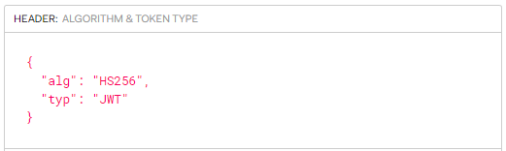
Header
Json Web Token (JWT)
Header’yje laikoma informaciją apie token’o tipą(šiuo atveju jis visada yra JWT) ir koks algoritmas naudojamas užšifruoti šį tokeną, pvz: HMAC SHA256 ar RSA.

Slide 9
Payload
Json Web Token (JWT)
Payload skiltyje yra saugomi claims’ai.
Claims’ai yra kliento, iš kurio buvo gauta užklausa, savybės.
Claims’ai yra skirstomi į tris tipus:
Registered
Public
Private

Slide 10
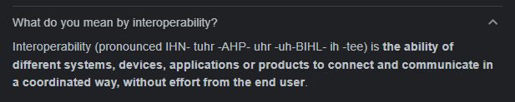
Claims
Json Web Token (JWT)
Registered
Registered claims’ai yra nebūtina, bet iš anksto nusakyta sąveikaujanti (interoperable) informacija, kaip iss(issuer), exp(expiration time), sub(subject), aud(audience) ir kt.
Public
Šie claims’ai gali būti sukurti programuotojų, bet reikia būti atsargiems su pavadinimais, kad nesugadinti struktūros JSON struktūros. Apie public claims’ų kūrimą daugiau galite paskaityti čia IANA JSON Web Token Registry
Private
Claims’ai, kuriuos naudoja tiek klientas, tiek serveris (bendru sutarimu), bet yra nei public nei registered yra vadinami Private

Slide 11
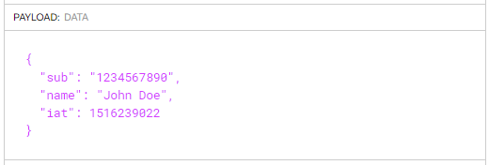
Payload pavyzdys
Json Web Token (JWT)

Slide 12

Signature
Json Web Token (JWT)
Sukurti signature dalį reikia paimti užkoduotą header’į, payload’ą, secret’ą(atsitiktinai sukurtas ilgas string saugomas klientui nematomoje vietoje), algoritmą paminėta header dalyje ir pasirašyti(angl. sign) viską.
Jeigu naudotume HMAC SHA 256 algoritmą, tai atrodytų panašiai:

Slide 13
Signature
Json Web Token (JWT)
Signature dalis yra naudojama užtikrinti informacijos saugumą ir įsitikinti, kad jwt nebuvo modifikuotas.
Kodėl to reikia?
JWT dažniausiai yra laikomas cookies’uose, kuriuos gali matyti kiekvienas vartotojas savo naršyklėje ir niekieno netrukdomas gali pamodifikuoti JWT reikšmę, bet serveris matydamas signature dalį supras, kad token’as nėra originalus ir atmes užklausas.

Slide 14
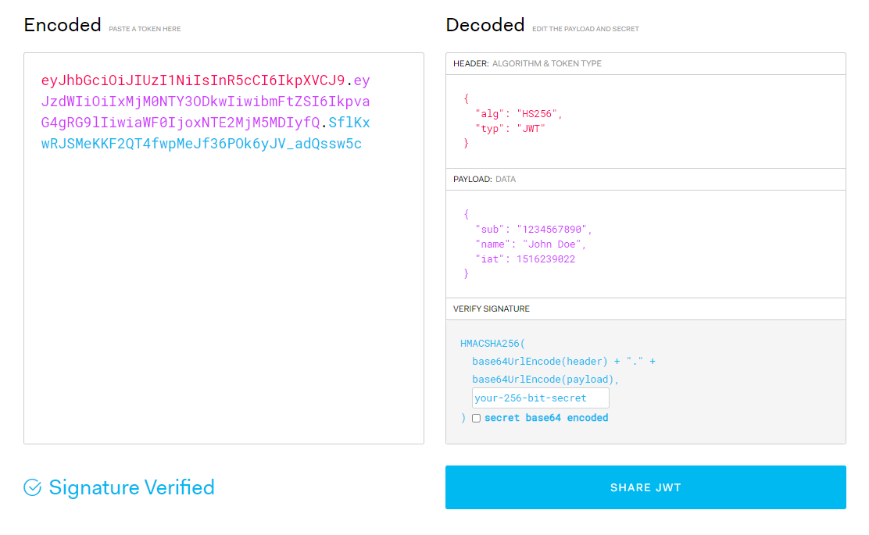
Jwt struktūra
Json Web Token (JWT)
Štai taip atrodo sugeneruotas JWT
Daugiau galite patys paeksperimentuoti svetainėje www.jwt.io

Slide 15
Jwt Asp net core API
Json Web Token (JWT)
Paketai:

Slide 16
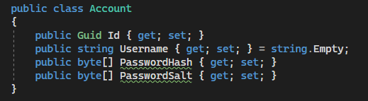
Susikuriame prisijungimo funkcionalumą
Json Web Token (JWT)
Pirmas žingsnis susikuriame modelį

Slide 17
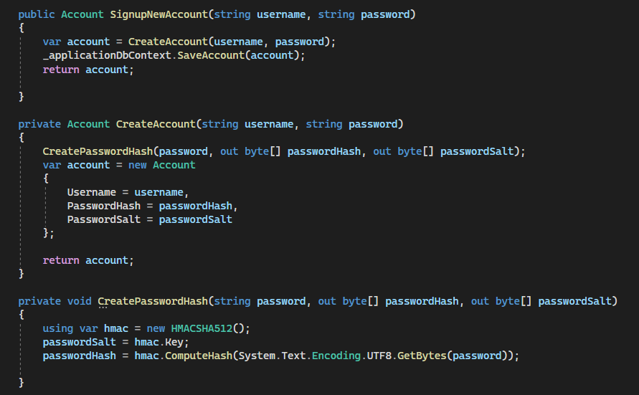
Susikuriame prisijungimo funkcionalumą
Json Web Token (JWT)
Antras žingsnis susikuriame
registracijos funkcionalumą

Slide 18
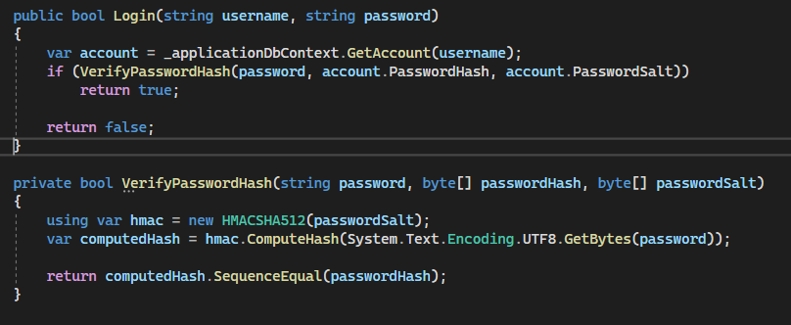
Susikuriame prisijungimo funkcionalumą
Json Web Token (JWT)
Trečias žingsnis susikuriame
prisijungimo funkcionalumą

Slide 19
Susikuriame Jwt funkcionalumą
Json Web Token (JWT)
Pradedame nuo appsettings.development.json konfiguracijų

Slide 20
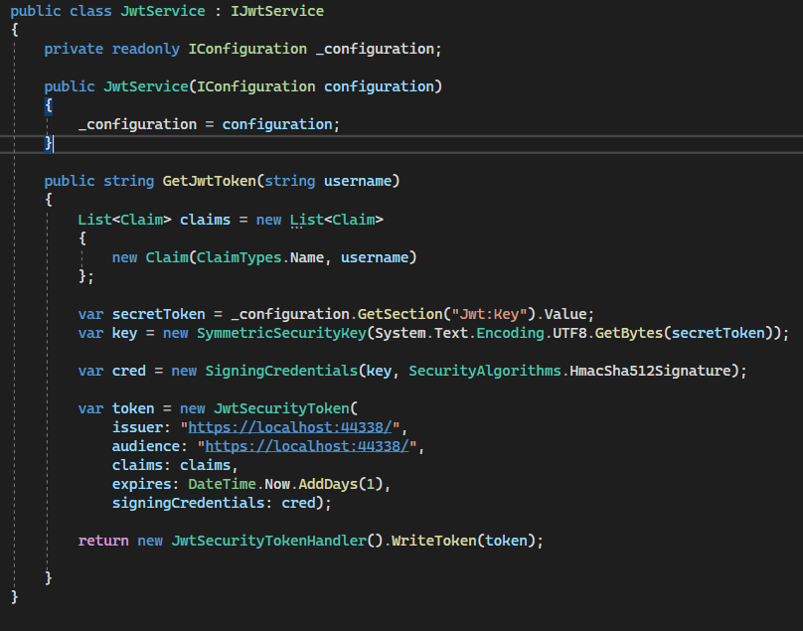
Susikuriame Jwt funkcionalumą
Json Web Token (JWT)
Galime pasirašyti Jwt servisą

Slide 21
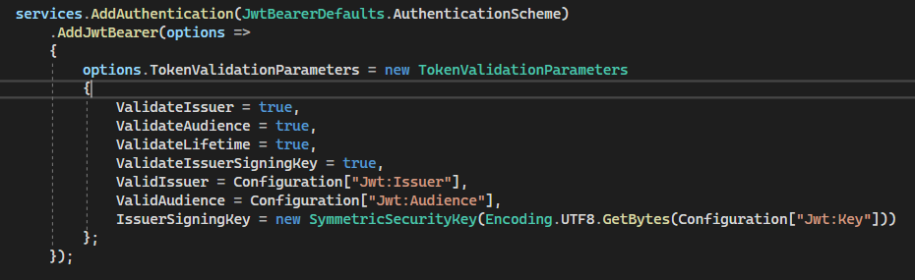
Susikuriame Jwt funkcionalumą
Json Web Token (JWT)
Nustatymai Startup.cs konfiguracijose

Slide 22
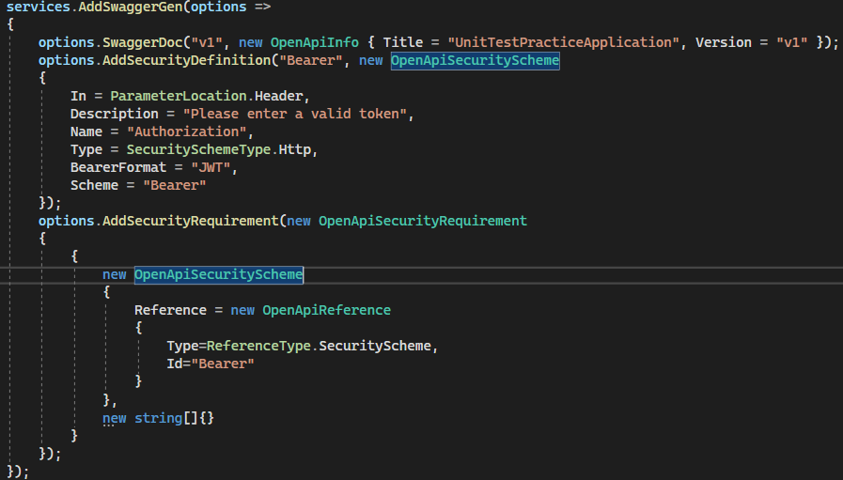
Susikuriame Jwt funkcionalumą
Json Web Token (JWT)
Nustatymai Startup.cs konfiguracijose
papildyti Swagger puslapį prisijungimui

Slide 23
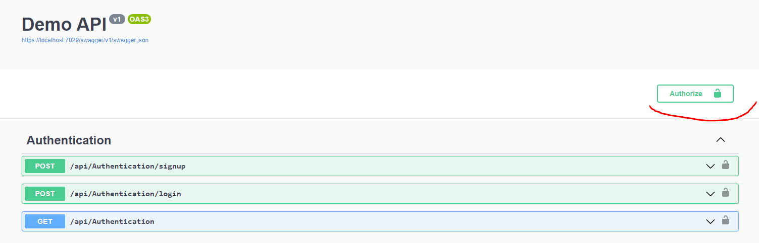
Susikuriame Jwt funkcionalumą
Json Web Token (JWT)
Dabar turime mygtuką Authorize į kurį įvedus JWT token’ą galėsime pasiekti uždarytus endpoint’us

Slide 24

Json Web Token (JWT)
Užduotis nr. 1
Prijunkite login/signup su JWT funkcionalumą į trečios .NET paskaitos API

